Slide 1
《计算机组成与系统结构专题实验》
Experiment on Computer Organization and Architecture
计算机科学与技术学院 实验中心
2022年11月

Slide 2
课程概述
实验四 存储器模块的设计及应用
设计一个静态存储器RAM，容量为256*32bit。
建立存储器的访问所需要的各种信号。
对存储单元0#,1#,3#,5#,7#,9#进行读写操作。
设计一个寄存器组，10*32bit。
观察、记录和分析仿真波形（Verilog）。
测试电路输入输出正确性（Logisim）。

Slide 3
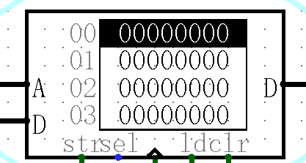
实验四 存储器模块的设计及应用
测试Logisim的RAM模块，熟悉其用法。

Slide 4
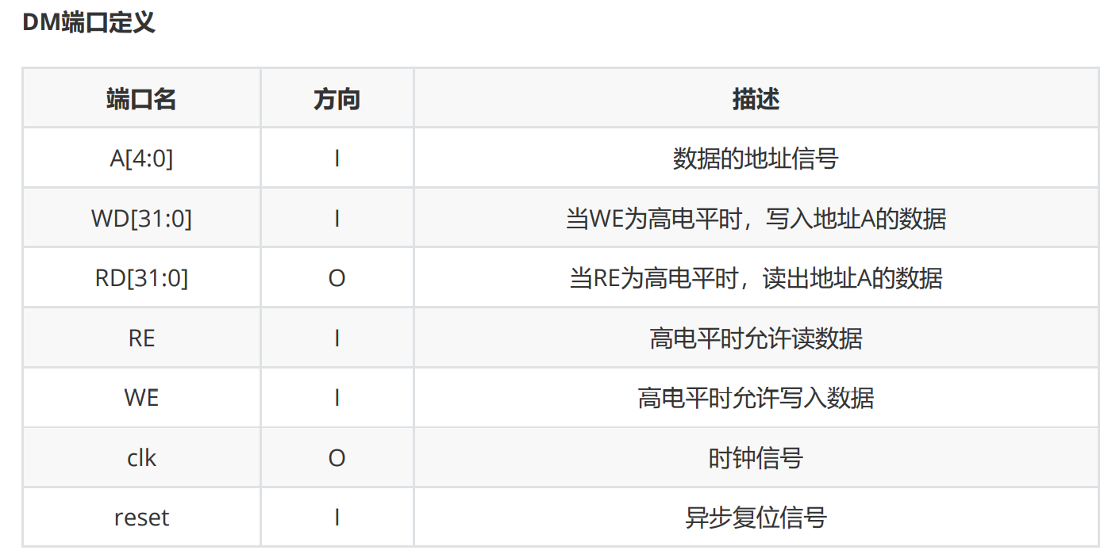
实验四 存储器模块的设计及应用

Slide 5
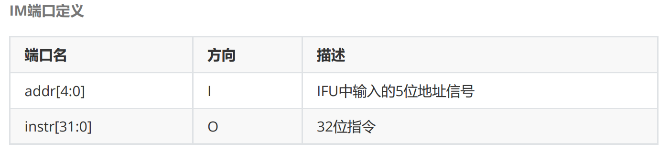
实验四 存储器模块的设计及应用

Slide 6
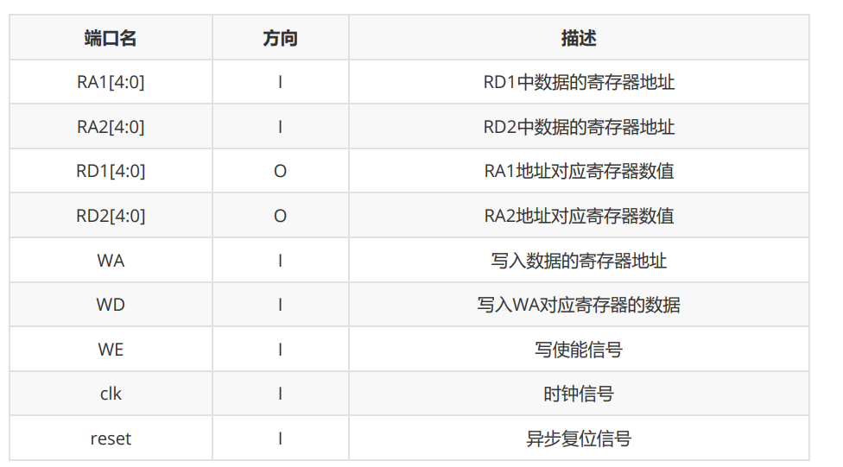
实验四 存储器模块的设计及应用
寄存器组模块端口设置
1.复位。复位信号有效时所有寄存器的数值被设置为0x00000000.
2.读寄存器 根据当前输入的地址信号读出32位数据。
3.写寄存器。根据当前输入的地址信号，把输入的数据写入相应寄存器

Slide 7
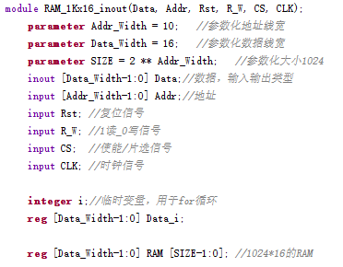
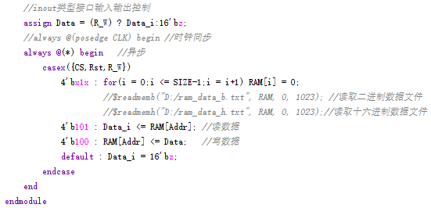
课程概述
实验四 存储器模块的设计及应用 1K×16bit存储器。

Slide 8
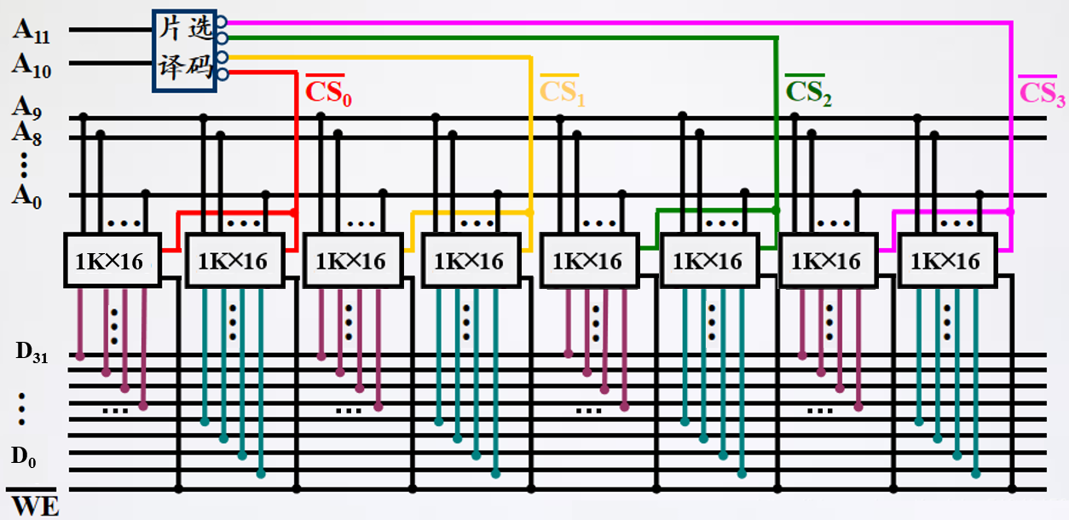
课程概述
实验四 存储器模块的设计及应用 字扩展与位扩展
例：用1K×16位芯片构成4K×32位的存储器。

Slide 9
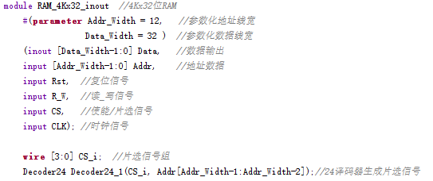
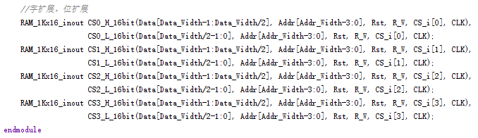
课程概述
实验四 存储器模块的设计及应用 字扩展与位扩展
例：用1K×16位芯片构成4K×32位的存储器。

Slide 10
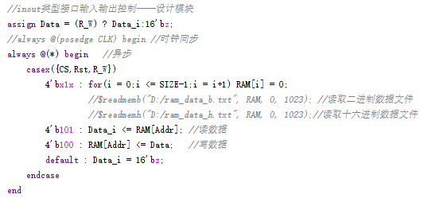

课程概述
实验四 存储器模块的设计及应用 inout类型接口

Slide 11
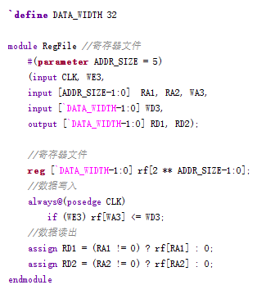
课程概述
实验四 存储器模块的设计及应用 寄存器组
全局参数
CLK
WE3
A1
RD1
A2
RD2
A3
寄存器文件
WD

Slide 12
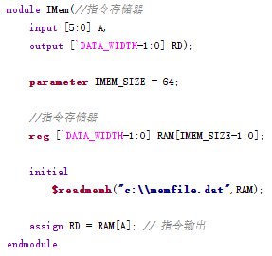
课程概述
实验四 存储器模块的设计及应用 指令存储器
A
RD
指令
存储器

Slide 13

谢谢！

